Slide 1
Algorithmen und Datenstrukturen
Prof. Dr. Ralf Möller
Universität zu Lübeck
Institut für Informationssysteme
Felix Kuhr (Übungen)
sowie viele Tutoren

Slide 2
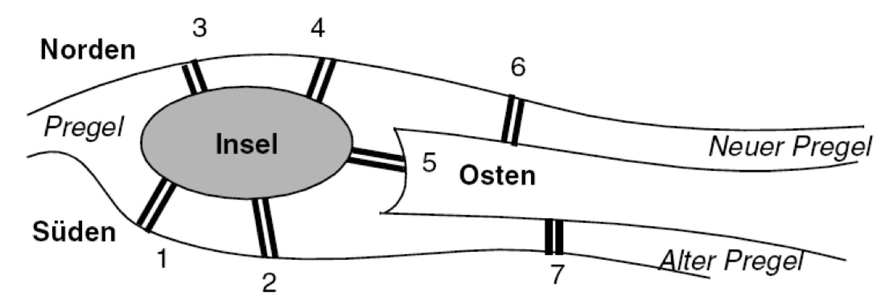
Königsberger Brückenproblem
Gibt es einen Weg über alle sieben Brücken von einem beliebigen Ausgangspunkt zurück zum Ausgangspunkt?
Wobei jede Brücke nur einmal benutzt werden darf.

Slide 3
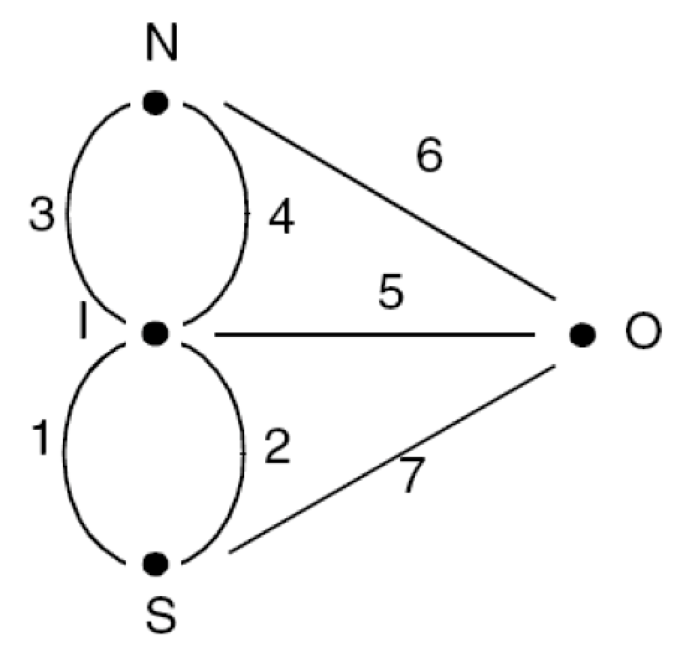
Transformation des Problems
Darstellung als Prüfung von Grapheigenschaften
Insel, Landgebiet: Knoten
Gebietsnamen
  Knotenbeschriftung
  aus {S, I, N ,O}
Brücken: Kanten
Brückennamen:
  Kantenbeschriftung

Slide 4
Definition des Problems
Eingabe:
  Welche Brücke führt von wo nach wo.
Ausgabe:
  Ja, es gibt einen geschlossenen Weg
  (alle Landstücke besucht und Anfang = Ende)
  oder nur einen offenen Weg
  (alle Landstücke besucht aber Anfang ≠ Ende) oder
  Nein, es gibt keine Lösung

Slide 5
Entwurfsmuster Suchproblem?
Idee für ein Verfahren:
  Starte an einem Ort (z.B. Süden)
  Durchlaufe alle möglichen Wege unter Einhaltungen der Bedingungen, so dass der Startort (Süden) wieder erreicht wird und jede Brücke nur einmal benutzt wird
  Wenn Weg gefunden, Lösung ausgeben
  Und sonst ?
  Frage: Müssen wir für einen offenen Weg sogar von jedem Ort ∈ {N, S, O, I} aus unsere Suche beginnen?
Es ergäbe sich ein Verfahren mit hohem Aufwand

Slide 6
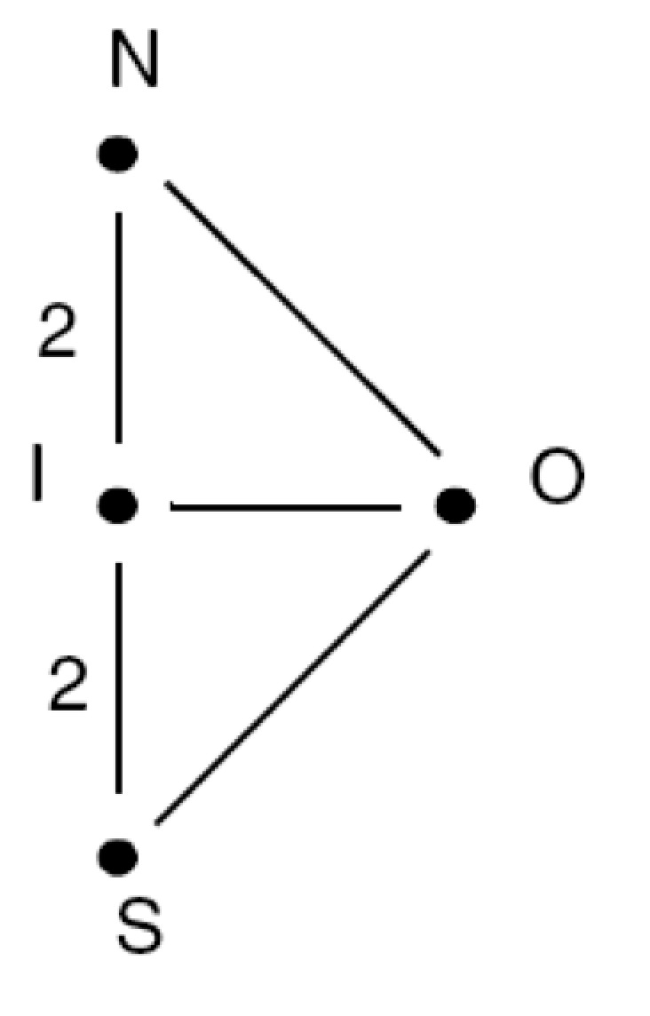
Beobachtung
Es reicht vielleicht, nur die
Anzahl der Brücken zwischen
zwei Knoten zu erfassen
Beim Passieren eines Knotens
(hin- und wieder weg) werden
zwei anliegende Kanten
verwendet
Ein Knoten mit einer ungeraden
Anzahl von anliegenden Kanten
kann also nur ein Randknoten
des gesuchten Weges sein

Slide 7
Umformulierung des Problems
Gibt es einen Weg (zusammenhängende Folge von Kanten),
der alle Kanten genau einmal enthält (Knoten beliebig oft)
und möglichst geschlossen ist (Anfangsknoten = Endknoten)
  Wir beschränken uns auf die Frage nach der Existenz eines solchen Wegs (und verzichten auf die Bestimmung eines solchen Weges, falls es ihn gibt)
Besitzt der Graph einen Eulerweg bzw. Eulerkreis?
Trotz seines Namens ist der Eulerkreis kein Kreis, zumindest wenn man der häufigen Definition folgt, nach der sich in einem Kreis kein Knoten wiederholen darf.

Slide 8
Analyse auf Graphenebene
Beim Passieren eines Knotens (hin- und wieder weg) werden zwei anliegende Kanten verwendet
Ein Knoten u mit einer ungeraden Anzahl von anliegenden Kanten kann also nur ein Randknoten des gesuchten Weges sein
Die Anzahl U solcher Knoten u
kann nur 0 oder 2 sein
Wenn
  U = 0 : dann existiert Eulerkreis (mit beliebigem Anfang!)
  U = 2 : dann existiert Eulerweg
  sonst existiert keine Lösung
Aus einer Arbeit von Leonhard Euler, 1736
Wladimir Velminski: Leonhard Euler. Die Geburt der Graphentheorie. Kulturverlag Kadmos, Berlin 2008

Slide 9
Algorithmus Euler (1)
function Euler( (V, E) )
U := 0;
for v ∈ V do
if odd?(degree(v, E)) then
U := U+1
if U=0 then
return “Eulerkreis“
else if U = 2 then
return “Eulerweg“
else return ⊥
Wieviele Schritte benötigt degree(v, E)?
O(m) mit m = |E|
Oh! Und das in einer Schleife! Macht O(nm) insgesamt.

Slide 10
Algorithmus Euler (2)
function Euler( (V, E) )
d=<0, ... 0> Array [1..length(V)] of IN // Grad (degree) für alle Knoten in V
for (u, v) ∈ E do
d[u] := d[u]+1
d[v] := d[v]+1
U := 0; i := 1
while i ≤ length(V) do
if odd?(d[i]) then U := U +1
i := i +1
if U=0 then
return “Eulerkreis“
else if U = 2 then
return “Eulerweg“
else return ⊥
Aha!
O(n+m)

Slide 11
Entwurfsmuster: Nachdenken
Nachdenken wandelt ein scheinbares Suchproblem in eine Berechnung mit linearem Aufwand O(n+m),
wobei n die Anzahl der Knoten und m die Anzahl der Kanten im Graphen ist

Slide 12
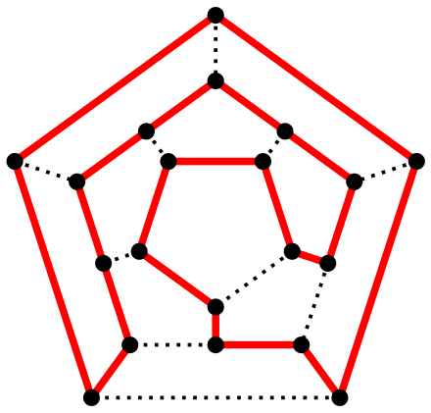
Kleine Modifikation
Bisher studiertes Problem: „Euler-Kreis/Weg vorhanden“
Jede Kante einmal überschritten
Neues Problem: „Hamilton-Kreis vorhanden“
Jeder Knoten genau einmal berührt
Ist erheblich schwieriger, es gibt weder
eine einfache hinreichende Bedingung
noch eine einfache notwendige Bedingung
Interessanterweise ist es einfach, eine vorgeschlagene Lösung zu verifizieren
  NB: Einfache Verifikation ist nicht immer der Fall
[Wikipedia]

Slide 13
Zusammenfassung
Probleme über Graphen zur Modellierung von Anwendungsproblemen
Verständnis für Probleme über Graphen
  Nicht immer muss man nach Wegen suchen...
  Manchmal reicht die Betrachtung von polynomial berechenbaren Eigenschaften des Graphen, um ein Problem zu entscheiden

